Slide 1
ДИФФЕРЕНЦИРОВАННЫЙ ПОДХОД К ВЕДЕНИЮ БЕРЕМЕННОСТИ И РОДОВ У ЖЕНЩИН С ОБСТРУКЦИЕЙ МОЧЕВЫВОДЯЩИХ ПУТЕЙ
ГОСУДАРСТВЕННАЯ ОБРАЗОВАТЕЛЬНАЯ ОРГАНИЗАЦИЯ ВЫСШЕГО ПРОФЕССИОНАЛЬНОГО ОБРАЗОВАНИЯ «ДОНЕЦКИЙ НАЦИОНАЛЬНЫЙ МЕДИЦИНСКИЙ УНИВЕРСИТЕТ ИМ. М. ГОРЬКОГО»
Роговой Алексей Николаевич
Научный руководитель
чл.-корр. НАМНУ, д. мед. н., профессор Чайка В.К.

Slide 2
Осложнения во время беременности
80% - пиелонефрит на фоне МКБ
УРОСЕПСИС

Slide 3
Обструкция мочевыводящих путей:
80% - односторонняя
В основном возникает во 2-й половине беременности
Часто требует неотложных мероприятий
20% - двусторонняя
Частота акушерских и перинатальных осложнений:
преждевременные роды – 15-20%,
гипотрофия и ЗВУР плода – 12-15% новорожденных,
у 37-42% пациенток развивается железодефицитная анемия

Slide 4
ЦЕЛЬ ИССЛЕДОВАНИЯ:
Снизить частоту перинатальных и акушерских осложнений у беременных с обструкцией мочевыводящих путей с помощью дифференцированного выбора дренирующего пособия и включения озонотерапии в комплекс лечебных мероприятий

Slide 5
Задачи исследования
Провести ретроспективный анализ осложнений беременности и родов при обструкции мочевыводящих путей (ОМП) у беременных.
Провести проспективное комплексное обследование беременных с ОМП, а именно: изучение микрофлоры мочевыводящих путей и влагалища, некоторых показателей гомеостаза, а также уродинамических показателей функционального состояния почек.
Обосновать применение озонотерапии в комплексном лечении беременных с обструкцией мочевыводящих путей.
Разработать дифференцированный алгоритм ведения беременности у пациенток с ОМП в зависимости от срока гестации и степени обструкции.
Внедрить и оценить эффективность дифференцированного подхода к ведению беременности и родов у женщин с ОМП.

Slide 6
Научная гипотеза исследования
Обструкция мочевыводящих путей (ОМП)
Пиелонефрит
Блок почки (полная обструкция)
ПРАВИЛЬНАЯ ТАКТИКА ВЕДЕНИЯ БЕРЕМЕННОСТИ С ПРИМЕНЕНИЕМ ОЗОНОТЕРАПИИ
Нарушения в/у развития плода
безопасная пролонгация беременности и рождение здорового ребенка
рождение маловесного и недоношенного ребенка,
гнойно-септические осложнения,
острая почечная недостаточность

Slide 7
Дизайн исследования
I этап
Ретроспективный клинико-статистический анализ (n= 160)
II этап
Проспективное клинико-диагностическое исследование (n=112)
III этап
Разработка алгоритма ведения пациенток с ОМП (n=112)
IV этап
Оценка эффективности предложенного алгоритма (n=112)

Slide 8
Критерии включения:
наличие обструктивного пиелонефрита во время беременности.
Критерии исключения:
ОМП из-за сдавления мочеточника опухолью,
ятрогенные травмы (перевязка мочеточника),
гломерулонефрит,
тяжелая декомпенсированная экстрагенитальная патология,
хронические вирусные и бактериальные инфекции (грипп, ВИЧ, гепатит и др.),
синдром полиорганной недостаточности.

Slide 9
I этап
Ретроспективный клинико-статистический анализ историй беременности и родов пациенток с пиелонефритом, n= 160
Основная группа, n=88
(пациентки с ОМП)
Группа сравнения, n=72
(пациентки без ОМП)
Анализировались истории болезни пациенток ДРЦОМД и ДоКТМО с 2007 по 2018 гг.

Slide 10
Особенности течения беременности
*- р<0,05
*
*

Slide 11
II этап
Проспективное исследование (n=112)
Основная группа, n=77 (беременные с ОМП)
Здоровые беременные, n=35
Группа I, n=62 (ЧПНС)
Группа II, n=15 (JJ стенты)
Группа К, n=35 (контрольная)
По возрасту и социальному статусу все группы были статистически сопоставимы

Slide 12
Особенности течения беременности

Slide 13
Общеклинические обследования

Slide 14
Биохимический анализ крови и коагулограмма
Общий анализ мочи

Slide 15
Микрофлора мочи беременных с ОМП
Escherichia coli – 40,5% изолятов в титрах от 10⁴ до 10⁸ КОЕ/мл
Candida albicans– 24,3% изолятов в аналогичных титрах
Enterococcus faecalis – 10,8% изолятов в титрах 1х10⁶ – 1х10⁸ КОЕ/мл
В выделениях из половых путей:
встречаемость: у 42,5% пациенток
Количество: 1х10⁵– 1х10⁷ КОЕ/мл

Slide 16
Показатели клеточного и гуморального звеньев иммунитета
TNF-α  в 8,7 раз
в 3,6

Slide 17
Морфологическая картина почек по результатам УЗИ
Диаметр чашечки RD в основной группе в 2,2 больше диаметра чашечки RD в группе контроля
Диаметр лоханки RD в основной группе в 1,4 раза больше аналогичного показателя в контрольной группе.
Диаметр чашечки левой почки (RS) в основной группе был больше на 16,5%, чем в группе контроля
Имеют место признаки гидронефротической деформации почки в результате обструкции
Правая почка чаще подвержена гидронефротической деформации при обструктивном пиелонефрите, чем левая

Slide 18
Фармакосонографическая проба (ФСП) по Почерниковой-Стрельникову
Радиоизотопная ренография (РИРГ)
У 46 пациенток основной группы, было зафиксировано:
справа – у 54,3%,
слева – у 32,6%,
с обеих сторон – у 13,1%
нарушения III ст.
нарушения I ст.
обструктивный тип ренографической кривой
нарушения II ст.
Данные ФСП не всегда соответствовали реальной степени обструкции ВМП, в отличие от данных РИРГ и допплеровского исследования выброса мочи на фоне форсирования диуреза.

Slide 19
Данные УЗИ плода

Slide 20
Оперативное лечение пациенткам с ОМП во время беременности
Основная группа, n=77 (беременные с ОМП)
Группа I, n=62 (ЧПНС)
Группа II, n=15 (JJ стенты)
справа – 72,6%
слева – 27,4%
двухсторонняя – 4,8%
во II триместре – 19 пациенток (30,6%), в III триместре – 43 пациентки (69,4%)
прооперированы в III триместре

Slide 21
ЧПНС
Преимущества:
стабильность доступа, возможность извлечения крупных фрагментов и очистка полостной системы почки от сгустков крови, детритов и песчинок
Недостатки:
дискомфорт при движении пациентки, необходимость периодической замены дренажных трубок
JJ-стенирование
Преимущества:
отсутствие наружных дренажных трубок и мочеприемников
Недостатки:
возможность развития пузырно-мочеточникового рефлюкса, дизурия, связанная с раздражением дистальным концом стента шейки мочевого пузыря, индивидуальная непереносимость стента, миграция стента, а также его обструкция

Slide 22
Основная группа, n=77 (беременные с ОМП)
Здоровые беременные, n=35
Группа О1, n=40 (+ озонотерапия)
Группа О2, n=37 (без озонотерапии)
Группа К, n=35 (контрольная)
повышение количества CD3+ и CD4+ в О2 группе лимфоцитов происходило более медленно, и на 6-7-е сутки уровни их были на 5,63% и 10,8% меньше аналогичных показателей группы О1

Slide 23
Влияние озонотерапии на гомеостаз
CD8+
в группе О1  на 7,15%,
в группе О2  до 19,23±0,22%,
CD4/ CD8
нормализация у пациенток группы О1,
в группе О2 этот коэффициент незначительно , но оставался меньше нормы
CD16
в группе О1 , и на 7-е сутки составил 17,80±0,35%,
в группе О2 –  более медленно и на 7-е сутки достиг 14,70±0,58%
CD22+
в группе О1 , на 7-е сутки 19,84±0,65, а затем начал , что свидетельствует об активации В-клеточного звена иммунитета.

Slide 24
Влияние озонотерапии на гомеостаз
Ig A и Ig M
в группе О1  , на 6-7 сут. уровень Ig A у этих пациенток  на 28,8 %, Ig M  на 33,8 % и на протяжении всего лечения они продолжали удерживаться на высоком уровне
IL-1β
в группе О1 , и к 7 суткам  в 2,43 раза по сравнению с начальными показателями.
у пациенток группы О2 на 7 сутки  только в 1,37 раза.
TNF-α
в группе О1 уже на 2 сутки после инфузии он уменьшился с 97,81±3,17 до 79,32±5,68 пг/л, а к 6-7-м суткам – до 57,29±5,37 пг/л, то есть в 1,7 раза.
в группе О2 уровень этого цитокина также , но к 7-м суткам его показатель составлял 76,25±4,22 пг/л, что было меньше всего на 20,3% от исходного уровня.

Slide 25
О1, n=40
➲ уровня ПТИ на 9,56%, фибриногена – на 7,31%
 АЧТВ на 10,24%
все показатели гемостаза пришли к физиологической норме, и оставались такими до конца лечения
О2, n=37
достоверно значимых изменений не наблюдалось
сохранялись признаки гиперкоагуляции (высокие уровни ПТИ - 95,50±2,57% и фибриногена - 3,84±0,13 г/л)
на 2-е сутки
на 6-7 сутки

Slide 26
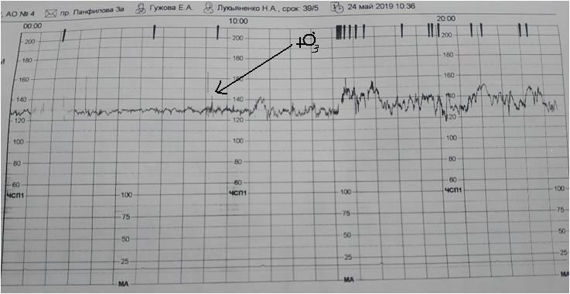
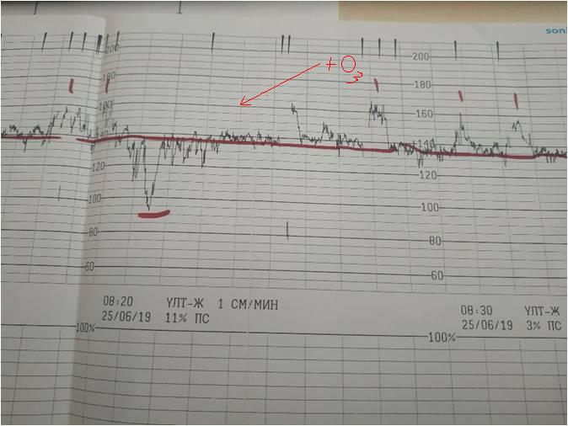
КТГ беременных
Под влиянием озонотерапии
улучшался кровоток в артериях матки и ФПК;
нормализовалось сердцебиение плода;
учащались активные движения плода.

Slide 27
Определение степени обструкции (ЦДК, ФСП, РИРГ)
Полная обструкция
Частичная обструкция
Неотложное дренирование ЧЛС
Динамическое наблюдение уролога
- наличие конкрементов мочеточников, не имеющих тенденции к самостоятельному отхождению;
- олиго- или анурия при неполном блоке единственной почки, камнях обоих мочеточников;
- выраженный лейкоцитоз со сдвигом формулы влево
- фетальные нарушения (тахи- и брадиаритмия плода, нарушения плацентарного кровотока и т.п.)
Плановое дренирование ЧЛС (при согласии пациентки)
Восстановление пассажа мочи
Антибиотики, уросептики; оценка клинических и биохимических анализов крови и мочи; допплерометрия и КТГ плода
Нормализация показателей гомеостаза и состояния в/у плода
Более быстрая нормализация показателей гомеостаза и состояния в/у плода
Динамическое наблюдение
Озонотерапия №5-7
Пролонгация беременности, снижение риска преждевременных родов и развития дистресса плода

Slide 28
Оценка клинической эффективности применения озонотерапии

Slide 29
Эффективность предложенной терапии

Slide 30
Выводы:
1. Особенностями течения беременности у пациенток с ОМП являются: угроза преждевременных родов – в 35,1% случаев, дистресс плода- в 32,4% случаев; в общем анализе крови: анемия – в 59,5% случаев, лейкоцитоз со сдвигом лейкоцитарной формулы влево – в 78,3% случаев; гиперкоагуляция – в 35,1% случаев; в общем анализе мочи: протеинурия – в 75,0% случаев, лейкоцитурия – в 87,5% случаев.
2. При бактериологическом исследовании мочи и выделений из половых путей чаще обнаруживается условно патогенная флора: в моче – Escherichia coli – 36,5% изолятов и Enterococcus faecalis – 10,4% изолятов. В выделениях из половых путей – дрожжевые грибы рода Candida – 37,4%

Slide 31
Выводы (продолжение)
3. У пациенток с ОМП при исследовании ФПК в 3 раза чаще встречаются патологические изменения в плаценте и околоплодных водах, в 2,5 раза чаще – патология развития плода, а также в 3,5 раза чаще – снижение адаптационных и компенсаторно-приспособительных возможностей плода по сравнению со здоровыми новорожденными.
4. Озонотерапия в комплексном лечении обструктивного пиелонефрита способствует активации клеточного и гуморального звеньев иммунитета; снижению уровня провоспалительных цитокинов: TNF-£ - в 1,43 раза и IL-1β – в 2,4 раза.

Slide 32
Выводы (продолжение)
5. Внедрение разработанного лечебно-диагностического алгоритма ведения беременности и родов у женщин с ОМП в зависимости от срока гестации и степени обструкции способствует уменьшения количества преждевременных и патологических родов – в 2,2 и 1,5 раза соответственно, дистресса плода – в 2,3 раза.
6. У новорожденных от матерей, получавших предложенную схему лечения, СДР встречается реже в 3,4 раза; перинатальное поражение ЦНС – в 1,3 раза и реализация внутриутробной инфекции – в 3,5 раза. Количество детей, нуждающихся в интенсивной терапии, уменьшилось в 2,2 раза и они в 1,5 раза чаще выписывались домой в удовлетворительном состоянии.

Slide 33
Благодарю за внимание!

